Slide 1

Banco de Dados
Prof. Me. Wagner Antunes da Silva

Slide 2


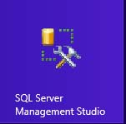
INSTALAÇÃO DO SQL SERVER 2012

Slide 3
INSTALAÇÃO DO SQL SERVER 2012
PRÉ REQUISITOS
Instalar em Sistema Operacional Microsoft Windows 7 ou Superior
Se optar por instalar em Sistema Operacional Windows 7, terá de Instalar a Atualização do Service Pak
Se optar por instalar em Sistema Operacional Windows 8 Não Será Necessária a Atualização do Service Pak
Hardware Recomendado Core I3 ou Superior 4 Gb RAM ou Superior

Slide 4
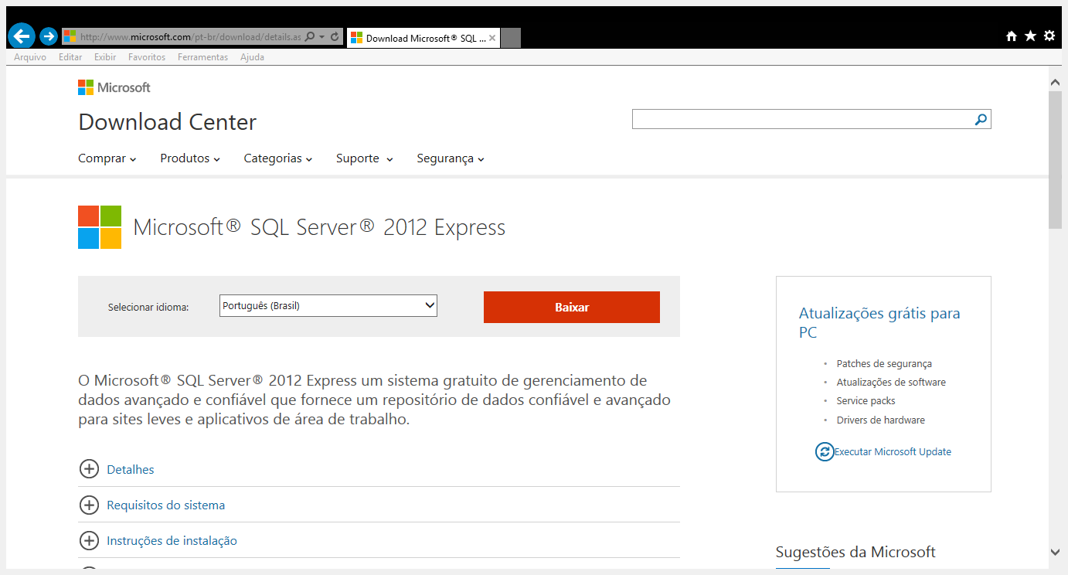
INSTALAÇÃO DO SQL SERVER 2012
https://www.microsoft.com/pt-br/download/details.aspx?id=56042

Slide 5
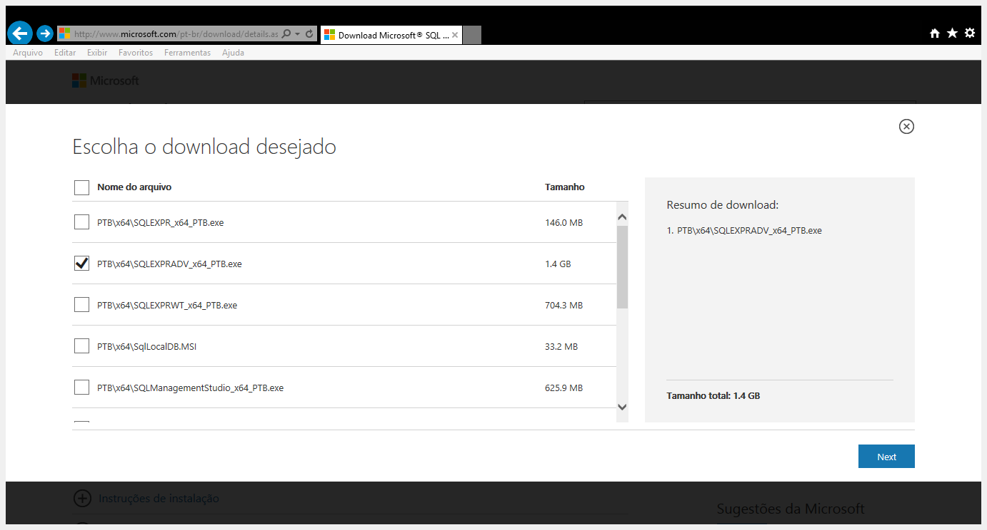
INSTALAÇÃO DO SQL SERVER 2012
https://www.microsoft.com/pt-br/download/details.aspx?id=56042

Slide 6
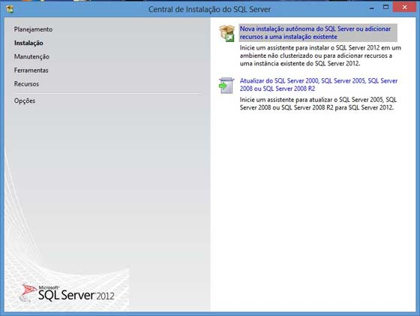
INSTALAÇÃO DO SQL SERVER 2012

Slide 7
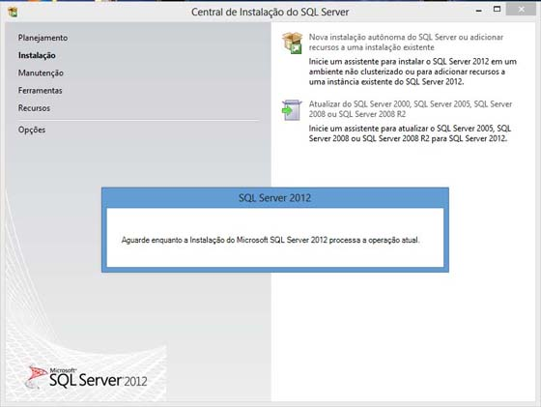
INSTALAÇÃO DO SQL SERVER 2012

Slide 8
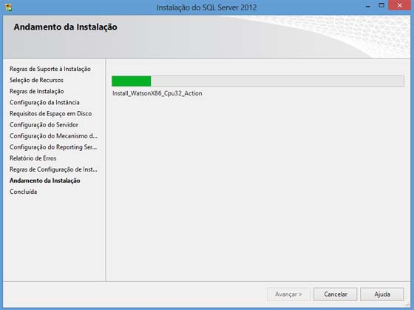
INSTALAÇÃO DO SQL SERVER 2012

Slide 9
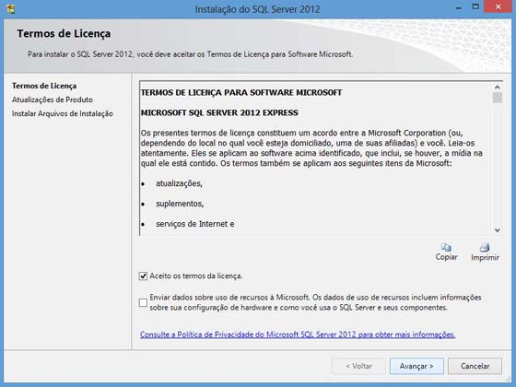
INSTALAÇÃO DO SQL SERVER 2012

Slide 10
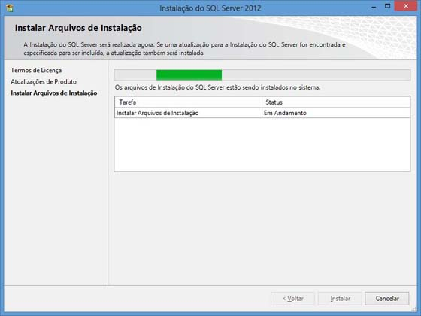
INSTALAÇÃO DO SQL SERVER 2012

Slide 11
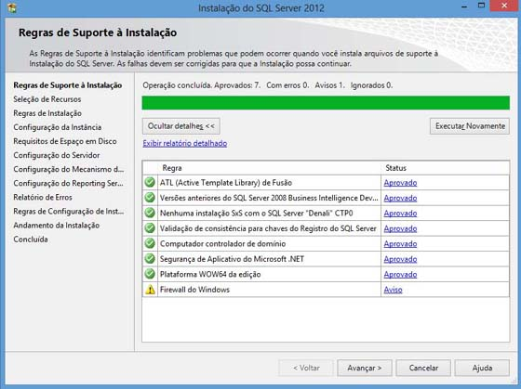
INSTALAÇÃO DO SQL SERVER 2012

Slide 12
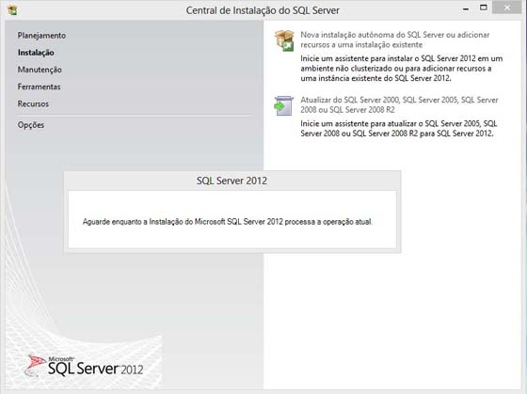
INSTALAÇÃO DO SQL SERVER 2012

Slide 13
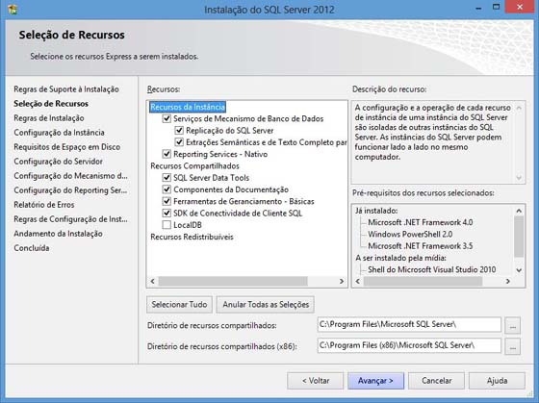
INSTALAÇÃO DO SQL SERVER 2012

Slide 14
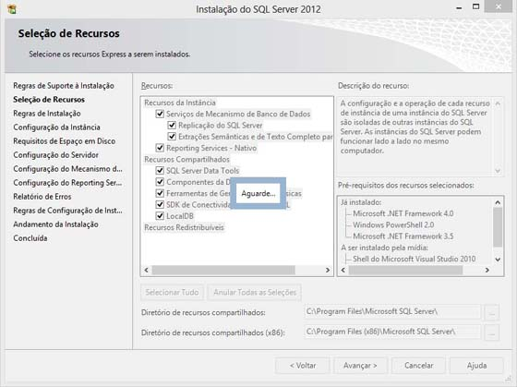
INSTALAÇÃO DO SQL SERVER 2012

Slide 15
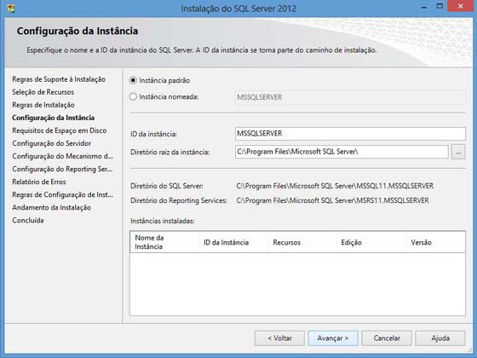
INSTALAÇÃO DO SQL SERVER 2012

Slide 16
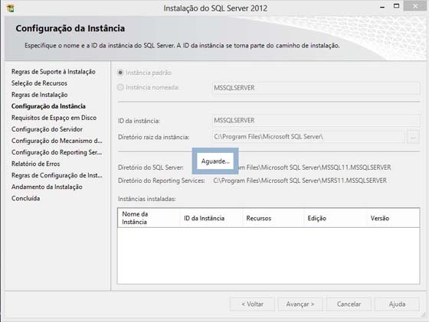
INSTALAÇÃO DO SQL SERVER 2012

Slide 17
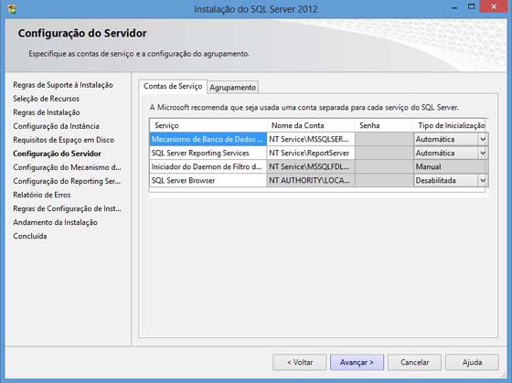
INSTALAÇÃO DO SQL SERVER 2012

Slide 18
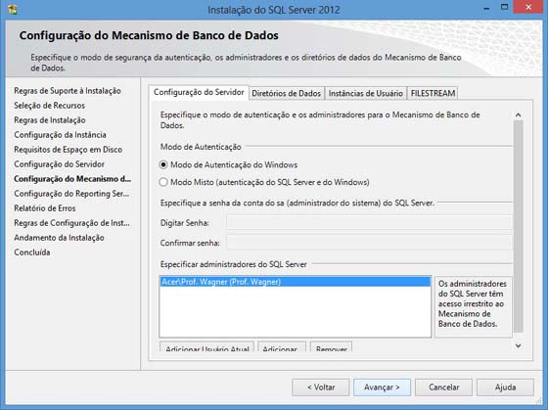
INSTALAÇÃO DO SQL SERVER 2012

Slide 19
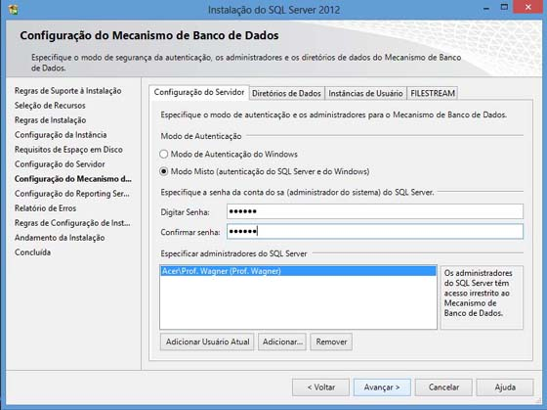
INSTALAÇÃO DO SQL SERVER 2012

Slide 20
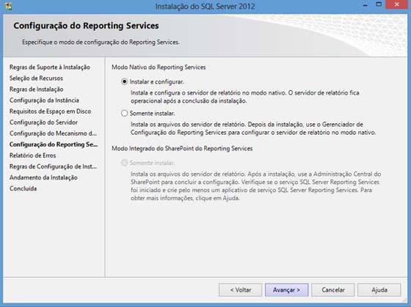
INSTALAÇÃO DO SQL SERVER 2012

Slide 21
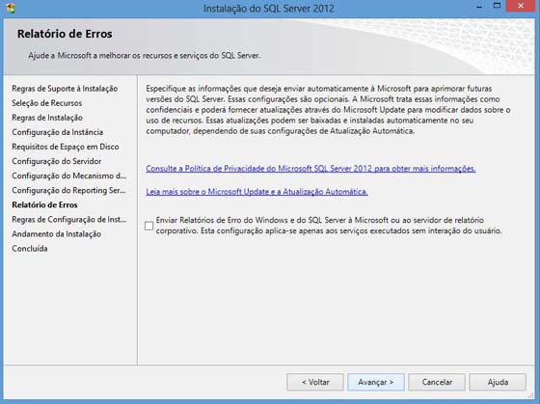
INSTALAÇÃO DO SQL SERVER 2012

Slide 22
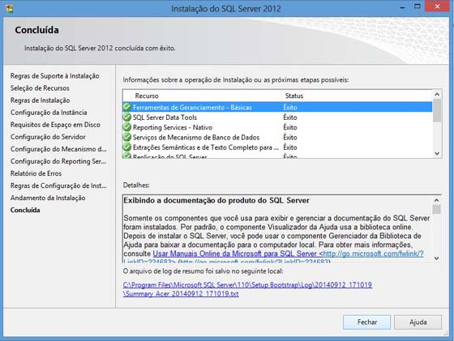
INSTALAÇÃO DO SQL SERVER 2012

Slide 23
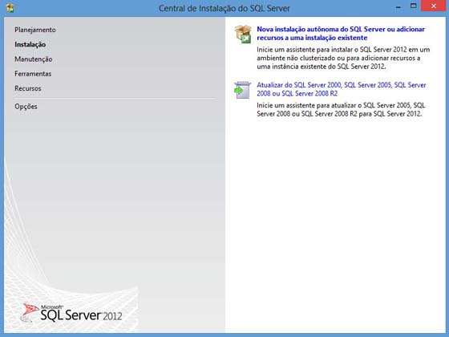
INSTALAÇÃO DO SQL SERVER 2012

Slide 24
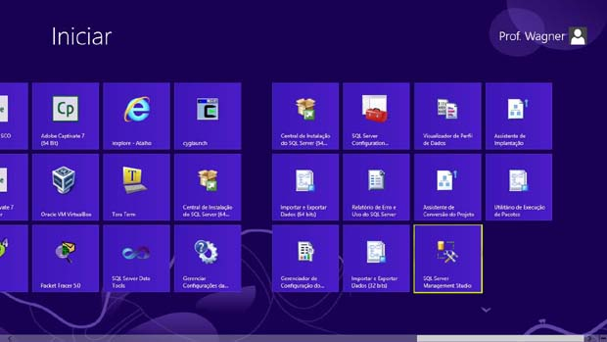
INSTALAÇÃO DO SQL SERVER 2012

Slide 25
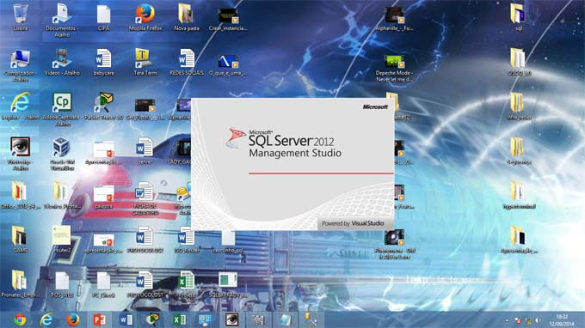
INSTALAÇÃO DO SQL SERVER 2012

Slide 26
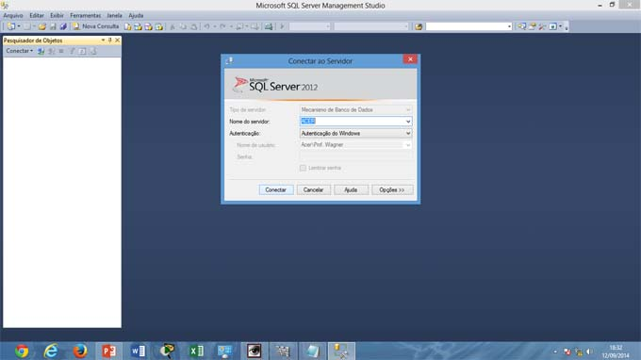
INSTALAÇÃO DO SQL SERVER 2012

Slide 27
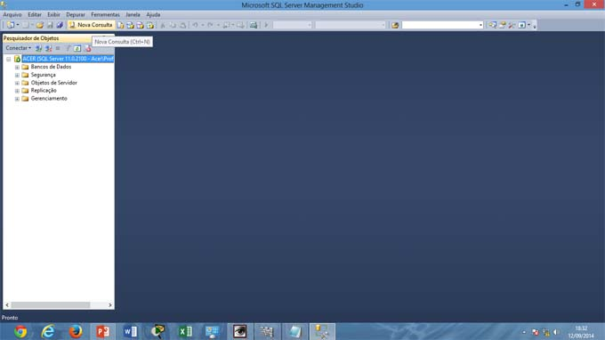
INSTALAÇÃO DO SQL SERVER 2012

Slide 28
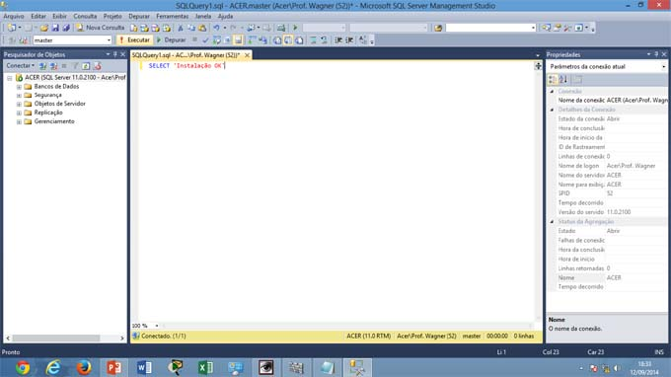
INSTALAÇÃO DO SQL SERVER 2012
SELECT 'Instalação OK'

Slide 29
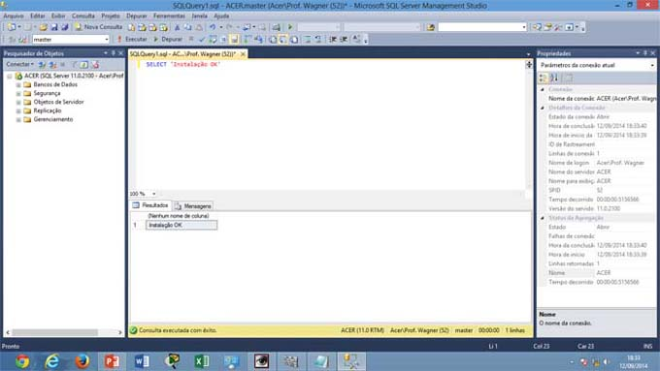
INSTALAÇÃO DO SQL SERVER 2012

Slide 30
FIM
Prof. Me. Wagner Antunes da Silva

